Slide 1

TOÁN 1

Slide 2
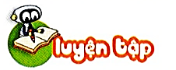
Sách Toán_trang 104

Slide 4
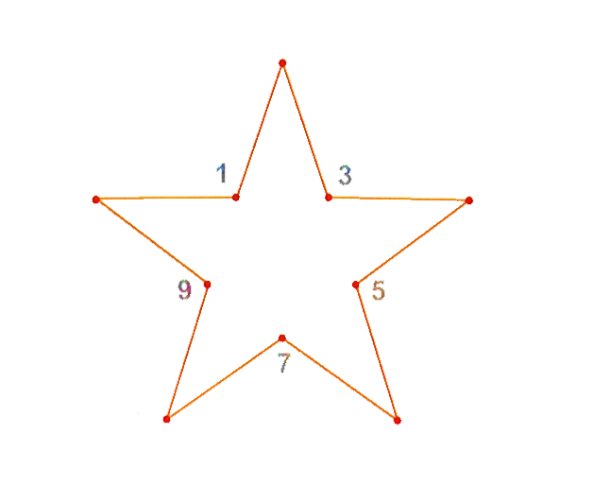
1
Nối các số theo thứ tự từ bé đến lớn là được hình dưới đây. Các số còn thiếu là số nào?
?
2
10
?
4
?
8
?
6

Slide 5
8
2
Cho các số:
6
5
7
a) Sắp xếp các số đó theo thứ tự từ bé đến lớn.
5
6
7
8
a) Trong các số đó, số nào lớn nhất?
Số nào bé nhất?
c) Trong các số đó, những số nào vừa lớn hơn 5, vừa bé hơn 8?

Slide 6
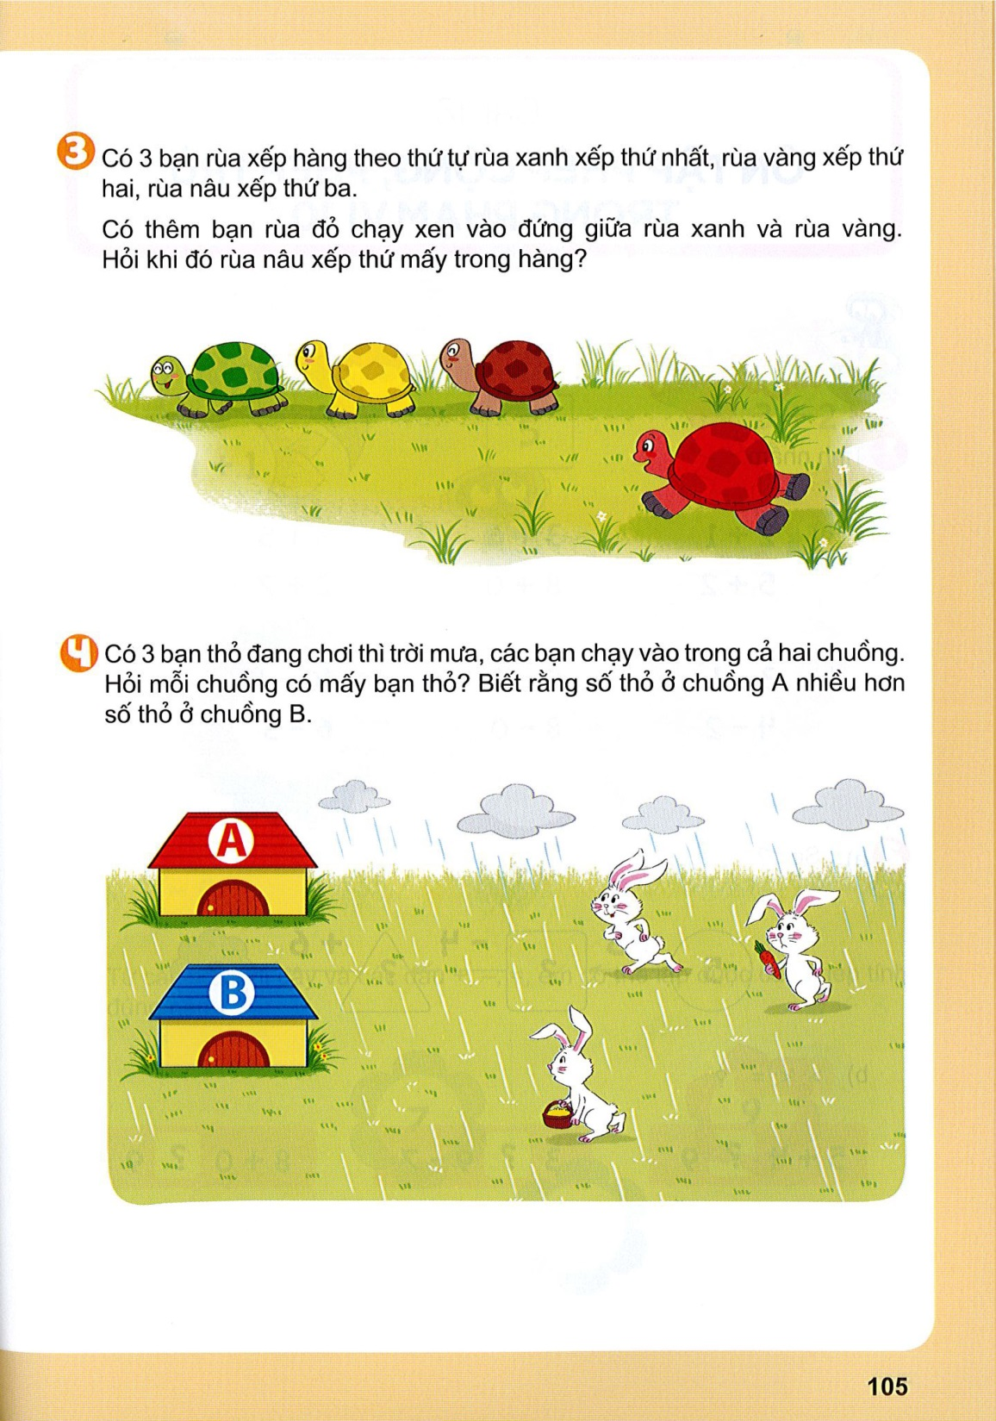
3
Có 3 bạn rùa đi dạo chơi, rùa xanh đi thứ nhất, rùa vàng đi thứ 2, rùa nâu đi thứ ba.
Nếu bạn rùa đỏ vào giữa rùa xanh và rùa vàng thì khi đó rùa nâu đi thứ mấy?

Slide 7


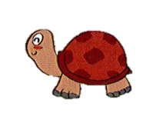
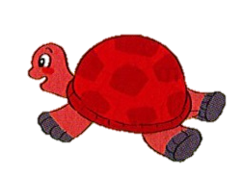

Slide 8
4
Có 3 bạn thỏ đang chơi thì trời mưa, các bạn chạy vào trong cả hai chuồng. Hỏi mỗi chuồng có mấy bạn thỏ? Biết rằng số thỏ ở chuồng A nhiều hơn số thỏ ở chuồng B.

Slide 9
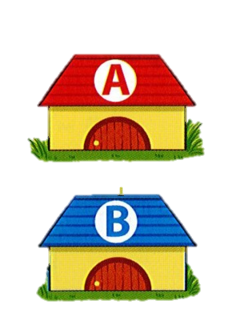
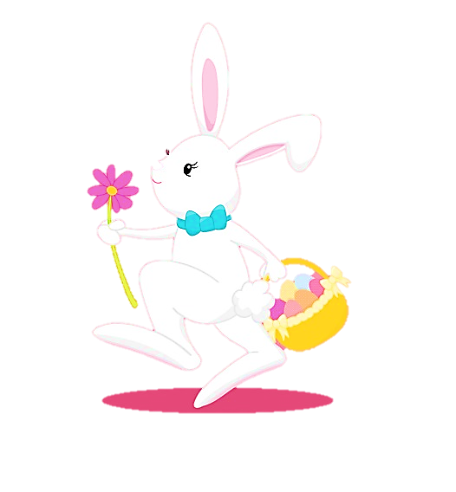
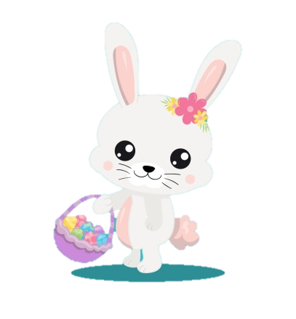
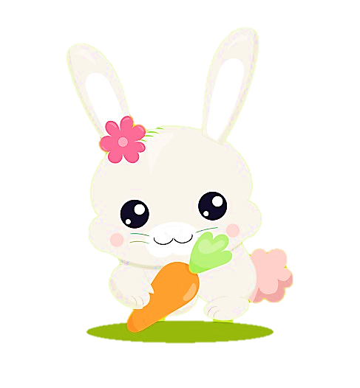

Slide 10
Dặn dò

Slide 11

Tạm biệt các bạn!
Tạm biệt các bạn!

